Slide 1
干涉

Slide 2
一、杨氏双缝干涉
杨氏在1801年首先用实验的方法研究了光的干涉现象，为光的波动理论确定了实验基础。
1.杨氏双缝干涉实验装置
r1
S1
P
x
a
S
o
r2
I
点光源
S2
干涉条纹
光强分布
D
单缝
双缝
屏

Slide 3
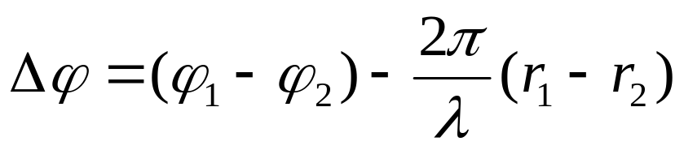

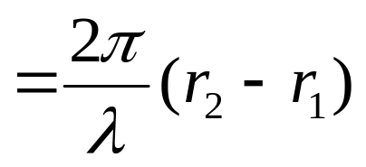
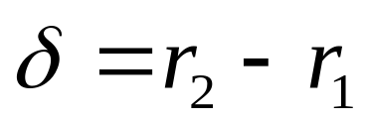
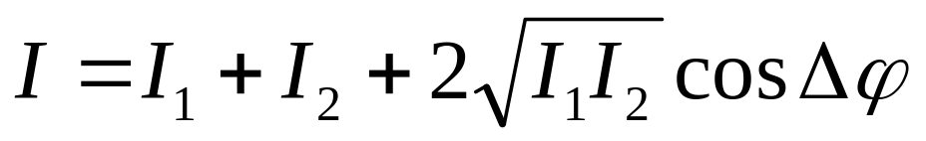


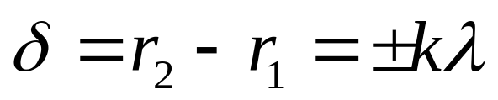
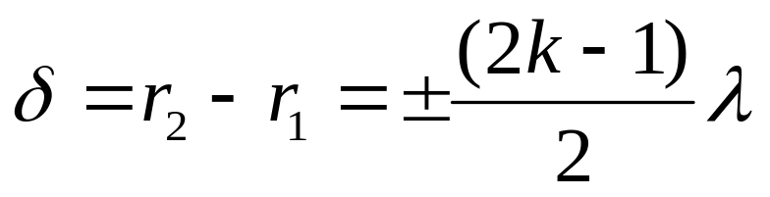


2.干涉相长、相消条件
r1
P
两个子波源在P点引起的光振动的位相差为：
S1
S
x
a
Q
o
R
点光源
r2
I
S2
D
单缝
双缝
屏
波程差：
在P点的合光强：
当 时，
即
干涉相长
即
当 时
干涉相消

Slide 4
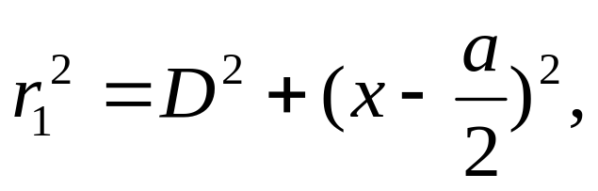
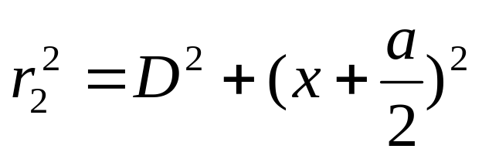
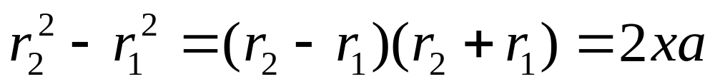

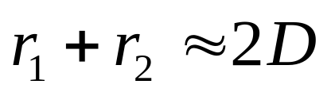
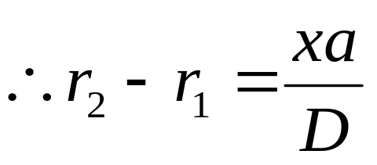
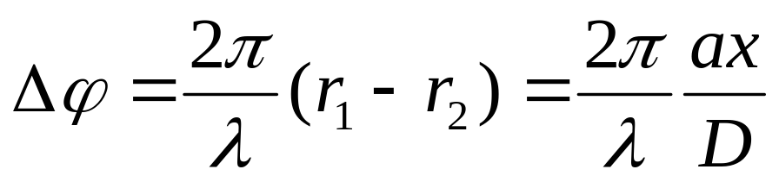
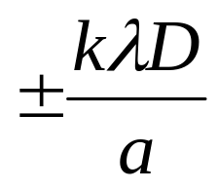
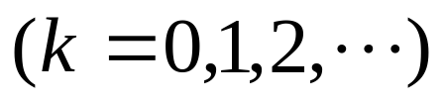

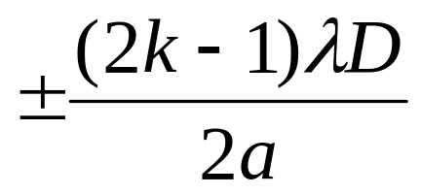
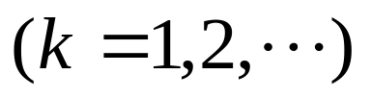
由几何关系得：
P
S1
r₁
x
当 时：
S
a
r₂
o
S2
D
当 时，干涉相长
当 时，干涉相消
干涉相长，
该处出现明条纹
干涉相消，
该处出现暗条纹

Slide 5
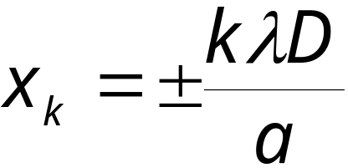
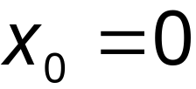
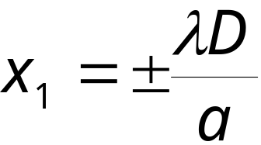
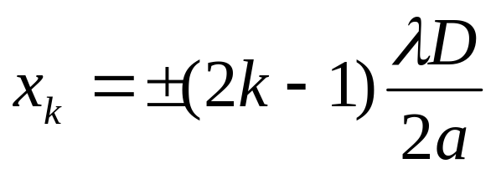
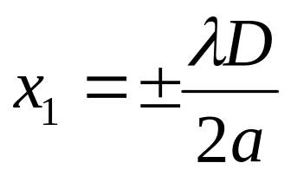
3.讨论
明纹
暗纹
1.明纹位置
4
k=0时：
4
3
3
2
零级明纹位于屏幕中央，只有一条。
2
1
1
0
O
I
1
1
k=1时：
2
2
3
3
4
一级明纹有两条，对称分布在屏幕中央两侧。
4
其它各级明纹都有两条，且对称分布。
2.暗纹位置
其它各级暗纹都有两条，且对称分布。
k=1时：
一级暗纹有两条，对称分布在屏幕中央两侧。

Slide 6
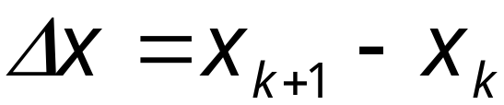
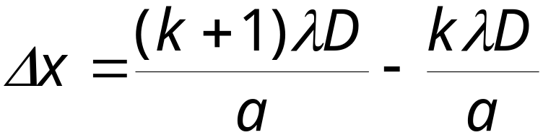
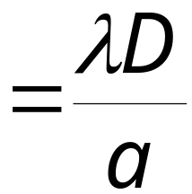
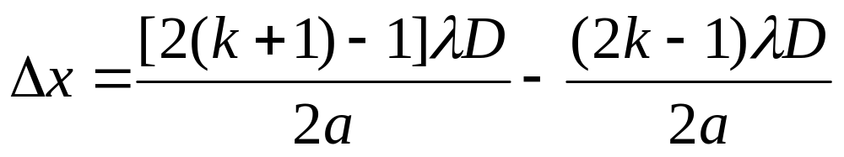


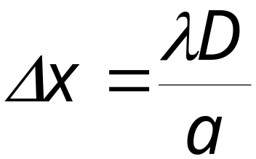

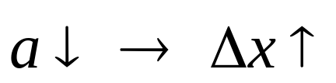

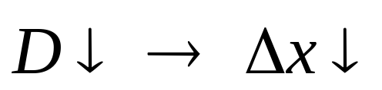
3.条纹间距
Δk=1 时相邻明（或暗）条纹间的距离称为条纹间距。
a.相邻明纹间距：
相邻明纹与相邻暗纹的间距都相同，
条纹明暗相间平行等距。
b.相邻暗纹间距：
4.条纹间距与各量之间的关系
a.
b.
c.

Slide 7






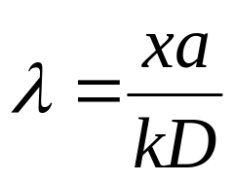
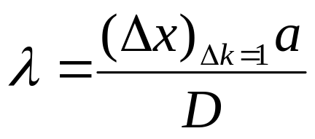
4.干涉条纹图样
632.8nm的氦氖激光器产生的干涉条纹
589.3nm的钠黄光产生的干涉条纹
5.复色光源的干涉条纹
若用复色光源，则干涉条纹是彩色的。
干涉级次越高重叠越容易发生。
方法二：
6.杨氏干涉的应用
方法一：
可用于测量波长。

Slide 8











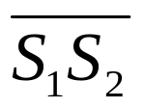
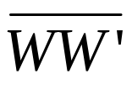

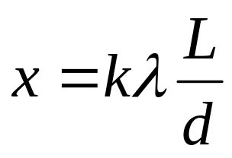

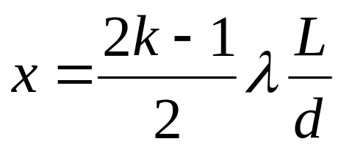
二、分波阵面干涉的其它一些实验
光栏
1.菲涅耳双面镜实验
实验装置：
虚光源 、
平行于
屏幕上O点在两个虚光源连线的垂直平分线上，屏幕
上明暗条纹中心对O点的偏离x为：
明条纹中心的位置
暗条纹中心的位置

Slide 9









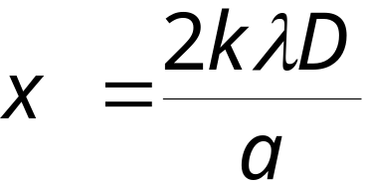
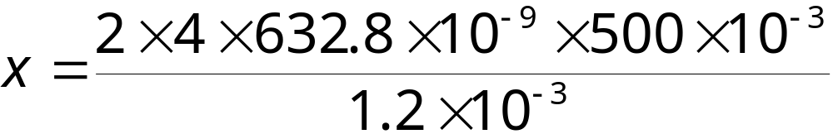

2.洛埃镜实验
光栏
当屏幕W移至B处，从 S 和 S’ 到B点的光程差为零，但是观察到暗条纹，验证了反射时有半波损失存在。
例1： 波长为 632.8 nm 的激光，垂直照射在间距为 1.2 mm 的双缝上，双缝到屏幕的距离为 500 mm，求两条第4级明纹的距离。
4
解：
由明纹公式：
o
两条 4 级明纹的距离为：
I
4

Slide 10





例2：白色平行光垂直入射到间距为 d=0.25mm 的双缝上，距缝 50cm 处放置屏幕，分别求第一级和第五级明纹彩色带的宽度。（设白光的波长范围是从400.0nm 到 760.0nm）。
解：由公式
可知波长范围
为 Δλ 时，明纹彩色宽度为
当 k =1 时，第一级明纹彩色带宽度为
k=5 第五级明纹彩色带宽度为

Slide 11
薄膜干涉 劈尖干涉牛顿环

Slide 12









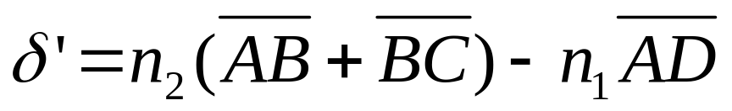


一、薄膜干涉
①
i
单色光以入射角 i 从折射率为 n₁介质 进入折射率为n₂ 的介质，
②
在薄膜的上下两表面产生的反射光 ①光、② 光，满足相干光的 5 个条件，能产生干涉，经透镜汇聚，在焦平面上产生等倾干涉条纹。
①
i
i
②
从焦点 P 到 CD 波面，两条光的光程差为 0，则在未考虑半波损失时① 光、② 光的光程差为：
d
r

Slide 13



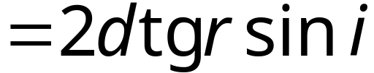
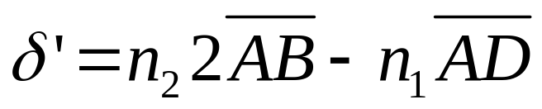

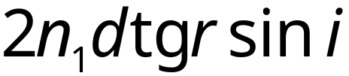
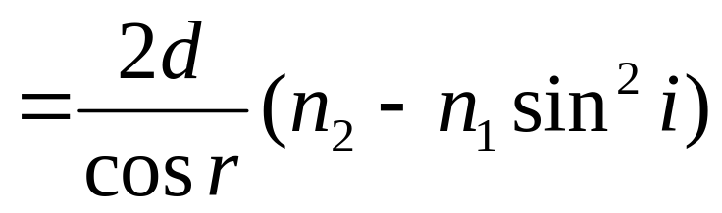
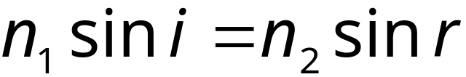
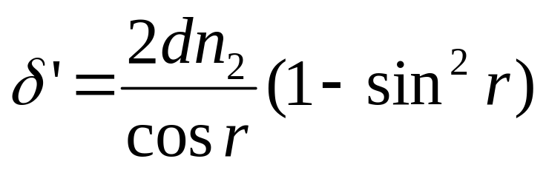
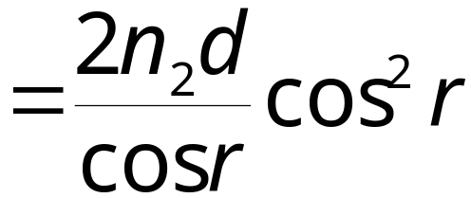
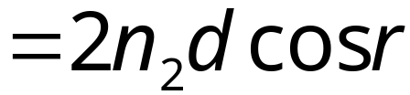
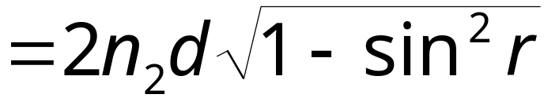
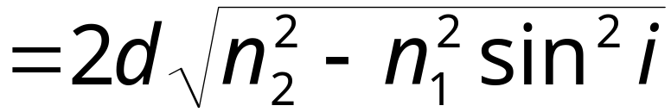
①
i
i
②
i
r
d
r
由折射定律

Slide 14
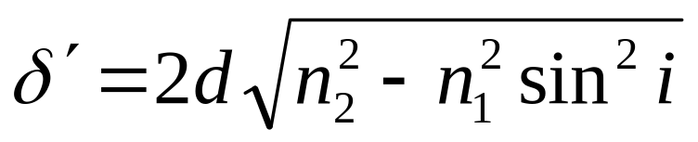
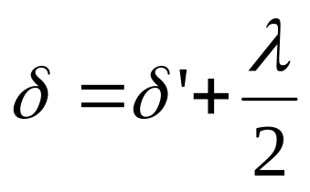
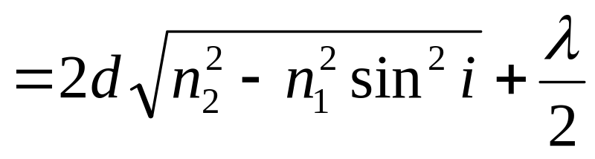










未考虑半波损失时
①
i
②
考虑半波损失：
光程差
光程差不附加
光程差附加
干涉的加强减弱条件:
加强
减弱

Slide 15

讨论：
1.如果照射到薄膜上的是平行入射光，入射角一定，则不同的薄膜厚度就有不同的光程差，也就有不同的干涉条纹。这种一组干涉条纹的每一条对应薄膜一厚度的干涉，称为等厚干涉。
2.如果光源是扩展光源，每一点都可以发出一束近似平行的光线，以不同的入射角入射薄膜，在反射方向上放一透镜，每一束平行光会在透镜焦平面上会取聚一点。当薄膜厚度一定时，在透镜焦平面上每一干涉条纹都与一入射角对应，称这种干涉为等倾干涉。
用同样的办法可以推导透射光的光程差。

Slide 16
二、薄膜干涉的应用
在光学器件中，由于表面上的反射与透射，在器件表面要镀膜，来改变反射与透射光的比例。可有增透膜，增反膜。
1.增透膜
光学镜头为减少反射光，通常要镀增透膜。
例如：较高级的照相机的镜头由 6 个透镜组成，如不采取有效措施，反射造成的光能损失可达 45%~90%。为增强透光，要镀增透膜，或减反膜。
复杂的光学镜头采用增透膜可使光通量增加 10 倍。

Slide 17


增透膜是使膜上下两表面的反射光满足减弱条件。
由于反射光最小，透射光便最强。
2.增反膜
光学镜头为减少透光量，增加反射光，通常要镀增反膜。
增反膜是使膜上下两表面的反射光满足干涉相长条件。
使两束反射光满足干涉加强条件：

Slide 18






例:为增强照相机镜头的透射光，往往在镜头（n₃=1.52）上镀一层 MgF₂ 薄膜（n₂=1.38），使对人眼和感光底片最敏感的黄绿光 λ = 555 nm 反射最小，假设光垂直照射镜头，求：MgF₂ 薄膜的最小厚度。
解：
不考虑半波损失。
k=1,膜最薄

Slide 19





三、劈尖干涉
用单色平行光垂直照射玻璃劈尖。
干涉条纹为平行于劈棱的一系列等厚干涉条纹。
由于单色光在劈尖上下两个表面后形成 ①、 ② 两束反射光。满足干涉5个条件，由薄膜干涉公式：
①
②
有：

Slide 20













加强
减弱
1.劈棱处
d_{k}=0,
光程差为
劈棱处为暗纹
2.第 k 级暗纹处劈尖厚度
由
3.相邻暗纹劈尖厚度差
这个结论对明纹也成立。

Slide 21










4.相邻条纹间距
这个结论对明纹、暗纹均成立。
劈尖干涉条纹是从棱边暗纹起，一组明暗相间的等间隔直线条纹。

Slide 22



5.劈尖干涉的应用
1）.测量微小物体的厚度
将微小物体夹在两薄玻璃片间，形成劈尖，用单色平行光照射。
光学平板玻璃
由
有
2）.检测待测平面的平整度
待测平面
由于同一条纹下的空气薄膜厚度相同，当待测平面上出现沟槽时条纹向左弯曲。

Slide 23






例.在 Si 的平面上形成了一层厚度均匀的 SiO₂ 的薄膜，为了测量薄膜厚度，将它的一部分腐蚀成劈形（示意图中的 AB 段）。现用波长为 600.0nm 的平行光垂直照射，观察反射光形成的等厚干涉条纹。在图中 AB 段共有 8 条暗纹，且 B 处恰好是一条暗纹，求薄膜的厚度。（ Si 折射率为 3.42， SiO₂ 折射率为 1.50 ）。
解：上下表面反射都有半波损失，计算光程差时不必考虑附加的半波长，射膜厚为 e
SiO₂膜
B处暗纹
B 处第 8 条暗纹对应上式

Slide 24



三、牛顿环
将一块半径很大的平凸镜与一块平板玻璃叠放在一起。
①
②
用单色平行光垂直照射，由平凸镜下表面和平板玻璃上表面两束反射光干涉，产生牛顿环干涉条纹。
牛顿环
该干涉条纹是中心为一暗点，明暗相间逐渐变密的一系列同心圆。

Slide 25













设
①
①、 ②两束反射光的光程差附加
②
项。
中心 d_{k}=0,
为暗斑。
其它位置
加强
减弱
1.
与
间的关系

Slide 26







加强
减弱
2.牛顿环半径
条纹不是等距分布。牛顿环中心为暗环，级次最低。离开中心愈远，光程差愈大，圆条纹间距愈小，即愈密。
明环由
暗环由

Slide 27
















3.牛顿环应用
测量未知单色平行光的波长
用读数显微镜测量第 k 级和第 m 级暗环半径 r_{k}、r_{m}
例：用紫光照射，借助于低倍测量显微镜测得由中心往外数第 k 级明环的半径 , k 级往上数第16 个明环半径 ，平凸透镜的曲率半径R=2.50m。求：紫光的波长？
解：根据明环半径公式：

Slide 28
检测光学镜头表面曲率是否合格
验规
将玻璃验规盖于待测镜头上，两者间形成空气薄层，因而在验规的凹表面上出现牛顿环，当某处光圈偏离圆形时，则该处有不规则起伏。

Slide 29







例.如图所示,牛顿环装置的平凸透镜与平板玻璃有一小缝隙 e₀，现用波长为 λ 的单色光垂直照射，已知平凸透镜的曲率半径为 R，求反射光形成的牛顿环的各暗环半径。
解：设某暗环半径为 r，由图可知，根据几何关系，近似有
(1)
再根据干涉减弱条件
(2)
式中 k 为大于零的整数.
把式(1)代入式(2)可得
(k为整数,且

Slide 30








例.在牛顿环装置中，透镜与玻璃平板间充以液体时，第 10 个暗环的直径由 1.40cm 变为 1.27cm，求该液体的折射率。
解：由暗环公式
空气中：
（1）
介质中：
（2）
由（1）、（2）式得：
可求得：

Slide 31










例.利用牛顿环的条纹可以测定平凹球面的曲率半径，方法是将已知半径的平凸透镜的凸球面放置在待测的凹球面上，在两球面间形成空气薄层，如图所示。用波长为 λ 的平行单色光垂直照射，观察反射光形成的干涉条纹，试证明若中心 O 点处刚好接触，则第 k 个暗环的半径r_{k}与凹球面半径 R₂，凸面半径 R₁（R₁<R₂）及入射光波长 λ 的关系为：
解：如图所示，
第 k 个暗环处空气薄膜的厚度为 Δe

Slide 32








由几何关系可得近似关系：
第k个暗环的条件为：
即

Slide 33
迈克尔逊干涉仪

Slide 34





1、迈克耳逊干涉仪的结构及原理
G₁和G₂是两块材料相同厚薄均匀、几何形状完全相同的玻璃板。
2、干涉条纹
一束光在A处分振幅形成的两束光和的光程差，就相当于由M₁’和M₂形成的空气膜上下两个面反射光的光程差。
半透半
反膜
补偿板
它们干涉的结果是薄膜干涉条纹。调节M₁就有可能得到 d=0，d=常数，d≠常数（如劈尖）对应的薄膜等倾或等厚干涉条纹。

Slide 35








当 、 不平行时，将看到平行于 和 交线的等间距的直线形等厚干涉条纹。
当 每平移 时，将看到一个明（或暗）条纹移过视场中某一固定直线，条纹移动的数目m 与M₁ 镜平移的距离关系为：
当 M₂ ⊥ M₁ 时， M₂ // M₁’ ,所观察到的是等倾干涉条纹，即相同倾角下光程差相同。
M₂ 、M₁’之间距离变大时，圆形干涉条纹向外扩张, 干涉条纹变密。
当 每减少 时，中央条纹对应的 值就要减少1，原来位于中央的条纹消失，将看到同心等倾圆条纹向中心缩陷。

Slide 36
等
倾
干
涉
条
纹
与
重 合
等
厚
干
涉
条
纹

Slide 37








例： 迈克耳孙干涉仪的应用
在迈克耳孙干涉仪的两臂中分
别引入 10 厘米长的玻璃管 A、
B ，其中一个抽成真空，另一个
在充以一个大气压空气的过程中
观察到107.2 条条纹移动，所用
波长为546nm。求空气的折射率？
解：设空气的折射率为 n，则光程差的改变量为：
相邻条纹或说条纹移动一条时，对应光程差的变化为一个
波长，当观察到107.2 条移过时，光程差的改变量满足：
迈克耳孙干涉仪的两臂中
便于插放待测样品，由条
纹的变化测量有关参数。
精度高。

Slide 38


在光谱学中，应用精确度极高的近代干涉仪可以
精确地测定光谱线的波长极其精细结构；在天文
学中，利用特种天体干涉仪还可测定远距离星体
的直径以及检查透镜和棱镜的光学质量等等。
1960年国际计量会议上规定用氪--86在液氮温度下
的2p₁₀--5d₅的橙色光在真空中的波长
的1,650,763.73 倍做为长度的标准单位。
使精度提高了两个数量级由10⁻⁷⎯10 ⁻⁹米。
现在国际上规定将光在真空中以 c⁻¹ 秒所
飞行的长度定义为 1标准米。

